Slide 1
英語論文発表(2/10)
瓜田 俊貴

Slide 2
Learning Task Relationships in Evolutionary Multitasking for Multiobjective Continuous Optimization
Zefeng Chen, Yuren Zhou, Xiaoyu He, and Jun Zhang
IEEE Transactions on Cybernetics, pp.1-12, 2020(Early Access)

Slide 3
概要
多目的マルチタスク最適化(MO-MFO)において，異なるタスク間の
関係性を探る研究は限られている．特に，異なるタスク間の
関係性をモデル化し，効率的に情報共有を行う手法は存在
していない．
本論文では，各タスクの決定変数空間を多様体として扱い，共通の潜在空間に射影することで，タスク間の関係性をモデル化する．
また，最適化プロセスを潜在空間で実行することで効率的に情報
共有を行う．

Slide 4
提案手法(EMT-LTR)
アルゴリズムのフレームワーク
各タスクの個体群を共通の潜在空間上で最適化する．
Task 1
Task 1
潜在空間
潜在空間
Task 2
射影
最適化
(MO-MFEA)
射影
Task 2
・・・
Task 3
Task 3

Slide 5
提案手法(EMT-LTR)
Learning Task Relationships
各タスクからサンプリングした個体について，タスク内での
優越関係･目的関数値の総和に応じでクラス分けを行う．

Slide 6
提案手法(EMT-LTR)
Learning Task Relationships
各タスクからサンプリングした個体について，タスク内での
優越関係･目的関数値の総和に応じでクラス分けを行う．
1.優越関係によるクラス分け
非劣解
劣解

Slide 7
提案手法(EMT-LTR)
Learning Task Relationships
各タスクからサンプリングした個体について，タスク内での
優越関係･目的関数値の総和に応じでクラス分けを行う．
2.目的関数値によるクラス分け
上位
下位
上位
下位

Slide 8
提案手法(EMT-LTR)
Learning Task Relationships
射影後の潜在空間内において，以下の3つの特徴を保持したい．
潜在空間内で，同じクラスに属する個体は近くに配置される．
潜在空間内で，異なるクラスに属する個体は遠くに配置される．
射影の前後で，個体の相対的な位置関係が変わらない．
なお，任意のタスクtについて，個体xの潜在空間への射影は，
とする．

Slide 9
提案手法(EMT-LTR)
Learning Task Relationships
<定式化>
潜在空間への射影を行うM₁, M₂ …， M_{K}は，損失関数
を最小化するベクトルとして与えられる．

Slide 10
提案手法(EMT-LTR)
Learning Task Relationships
<定式化>
:個体aとbが同じクラスのときのみ1
は同じクラスに属する個体のペアについて，射影後の距離の
総和になる．

Slide 11
提案手法(EMT-LTR)
Learning Task Relationships
<定式化>
潜在空間への射影を行うM₁, M₂ …， M_{K}は，損失関数
を最小化するベクトルとして与えられる．

Slide 12
提案手法(EMT-LTR)
Learning Task Relationships
<定式化>
:個体aとbが異なるクラスのときのみ1
は異なるクラスに属する個体のペアについて，射影後の距離の
総和になる．

Slide 13
提案手法(EMT-LTR)
Learning Task Relationships
<定式化>
潜在空間への射影を行うM₁, M₂ …， M_{K}は，損失関数
を最小化するベクトルとして与えられる．

Slide 14
提案手法(EMT-LTR)
Learning Task Relationships
<定式化>
は射影前の空間での類似度で重みづけした，射影後の距離の
総和になる．

Slide 15
提案手法(EMT-LTR)
Learning Task Relationships
<定式化>
について，
は同じクラスに属する個体を近くに配置すると小さく，
は異なるクラスに属する個体を遠くに配置すると大きく
は射影前後で個体の相対的な位置関係が変わらないと小さく
なる．

Slide 16
提案手法(EMT-LTR)
Learning Task Relationships
損失関数を最小化する最適解Mは，一般固有値問題
の固有値が上位D個の固有ベクトルとして与えられる．
ここで，
S_{n} :タスクnの個体群
かつ，L，L_{s}，L_{d}はそれぞれW_{s}，W_{d}，W_{t}のラプラシアン行列である．

Slide 17
数値実験
MO-MFEAとの比較
ZDT問題の亜種である，ZDT-R-GとZDT-RC-Aで探索性能を
比較する[1]．
性能は，各世代および各経過時間のIGD値で比較する．
A. Gupta, Y.-S. Ong, L. Feng, and K. C. Tan, “Multiobjective multifactorial optimization in evolutionary multitasking,” IEEE Trans. Cybern.,vol. 47, no. 7, pp. 1652–1665, Jul. 2017.

Slide 18
実験結果
MO-MFEAとの比較
ZDT-R-G 世代数による比較
IGD(log)
Number of Generations
Task 1
Number of Generations
Task 2
全世代において提案手法のIGDが優れている．

Slide 19
実験結果
MO-MFEAとの比較
ZDT-R-G 実行時間による比較
IGD(log)
Running Time
Task 1
Running Time
Task 2
全時間において提案手法のIGDが優れている．

Slide 20
実験結果
MO-MFEAとの比較
ZDT-RC-A 世代数による比較
IGD(log)
Number of Generations
Task 1
Number of Generations
Task 2
全世代において提案手法のIGDが優れている．

Slide 21
実験結果
MO-MFEAとの比較
ZDT-RC-A 実行時間による比較
IGD(log)
Running Time
Task 1
Running Time
Task 2
全時間において提案手法のIGDが優れている．

Slide 22
数値実験
他のアルゴリズムとの比較
<実験設定>
テスト問題
  CEC 2017 Evolutionary MultiTask Optimization Competition
  タスクの共通度がCI，PI，NI，タスク類似度がHS，MS，LSの3種類
比較アルゴリズム
  NSGA-II，MO-MFEA，MM-DE，GDE-MO-MFEA，EMT-A，RPB-MO-MFEA, EMTIL

Slide 23
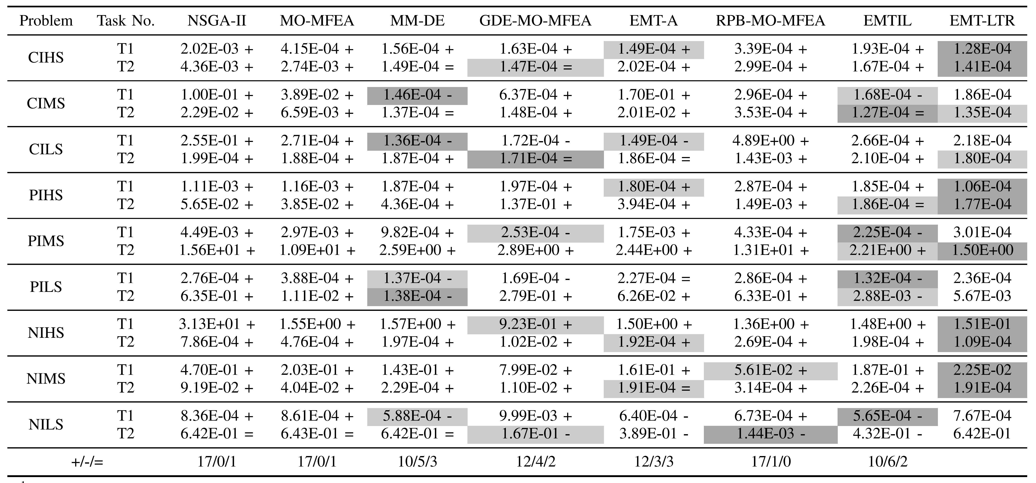
実験結果(IGD)
他のアルゴリズムとの比較
提案手法は多くのアルゴリズムと同等以上の性能を示した．

Slide 24
実験結果(平均)
他のアルゴリズムとの比較
提案手法は一番高い平均ランクを獲得した．

Slide 25
結論
タスク間の関係性を明確に計算するEMT-LTRアルゴリズムを
提案した．EMT-LTRでは，タスク間の関係性の導出を一般
固有値問題として定式化した．
数値実験では，他のState-of-the-artと比較しても優れた
性能を示した．
今後の研究方針として，
多くのタスクから成る新たなベンチマーク問題の提案
実問題に対するマルチタスク手法の適用
が挙げられる．

